Slide 1
محمية الازرق المـائيـة
اعداد الطالب: فهد ماجـد الضرغـام
الصف : الخامس

Slide 2
مقـدمـة
محمية الأزرق :. هي واحة مائية طبيعية، وتُعد من أهم محطات توقف الطيور المهاجرة على طريقها بين أفريقيا واسيا. هي واحدة من أهم المحميات الطبيعية في الأردن.
تقع في منطقة الأزرق في الصحراء الشرقية.
تتميّز بوجود واحة مائية كبيرة وسط الصحراء.

Slide 3
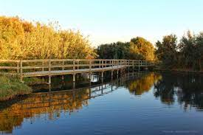
لماذا سميت بالأزرق؟
سميت بهذا الاسم بسبب لون المياه والغزلان الزرقاء التي كانت تعيش فيها قديمًا.
كلمة "الأزرق" تعني أيضًا المكان الذي فيه ماء.

Slide 4
موقع المحمية
تقع على بعد حوالي 100 كيلومتر شرق عمّان.
تبلغ مساحتها نحو 12 كيلومترًا مربعًا.
تحتوي على بحيرات وبرك مائية.

Slide 5
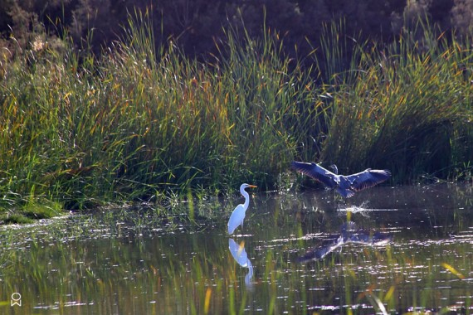
النباتات والحيوانات في المحمية:
من النباتات المهمة:
القصب
الحلفا
أشجار الطرفاء
أشجار السدر
هذه النباتات تحتاج إلى الماء وتعيش في المناطق الرطبة.
تعيش فيها أنواع كثيرة من الحيوانات، مثل:الطيور المهاجرة مثل (البط والخشاش )والثعالب والسلاحف والضفادع.

Slide 6
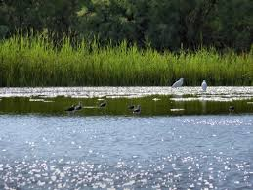
أهمية محمية الأزرق
تحافظ على الحياة البرية في الأردن.
توفر موطنًا آمنًا للطيور المهاجرة.
تساعد في حماية النباتات من الانقراض.
تُعد مكانًا جميلًا للزيارة والتعليم.

Slide 7
الخـاتـمة
محمية الأزرق كنز طبيعي مهم في الأردن.
علينا جميعًا الحفاظ عليها وعدم الإضرار بالطبيعة.
زيارة المحمية تجربة ممتعة ومفيدة.

Slide 8
شاكرين لحسن الاستماع

